Slide 1
CO₂ izdalīšanās rauga šūnu elpošanas laikā
Autori:
Līva Lāce
Sandija Andžāne
Kristīne Nozdrina

Slide 2
Situācijas apraksts
Izdalītais CO₂ padara mīklu irdenu
Raugs kā izejvielu enerģijas ražošanai izmanto ogļhidrātus
C₆H₁₂O₆ → C₂H₅OH + CO₂ + H₂O
Galaprodukti : CO₂ un etilspirts
Vielmaiņas reakciju norisei: Temperatūra

Slide 3
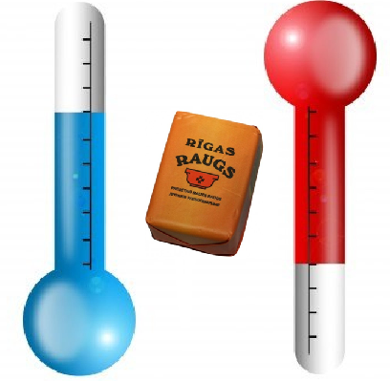
Izvirzām pētāmo problēmu
Kā temperatūra ietekmē rauga šūnu elpošanas intensitāti?

Slide 4
Patstāvīgs darbs
H
I
P
O
T
Ē
Z
E
Izvirzi savu hipotēzi balstoties uz pētāmo problēmu
Seko līdzi demonstrējumam un darba lapā norādi, kādi darba piederumi un vielas tika izmantotas

Slide 5
Vēro demonstrējumu

Slide 6
Patstāvīgs darbs
Izpildi darba lapā prasīto, balstoties uz novēroto

Slide 7
Paldies par uzmanību!

